Slide 1
Vyšetřovací metody v gynekologii
Jana Vaněčková
ÚPMD
LS 2023

Slide 2
Komplexní gynekologické vyšetření
Anamnéza
Fyzikální vyšetření
Klinické gynekologické vyšetření
Laboratorní vyšetření
Vyšetření krve
Vyšetření moči
Odběr materiálu na kultivaci
Odběr cytologie a HPV
Přístrojové vyšetření
UZ
Kolposkopie
Hysteroskopie
Ostatní
MRI, CT, PET/CT, hysterosalpingografie

Slide 3
Základní principy vyšetřování
Příjemné prostředí vyšetřovny
Empatický personál
Dost času na vyslechnutí pacientky
Jednoduché vysvětlení dané problematiky

Slide 4
Anamnéza

Slide 5
Nynější onemocnění – proč pacientka přichází..
Bolest
Poruchy krvácení
Výtok
Inkontinence
Jiné obtíže
Osobní anamnéza
Dlouhodobá onemocnění, operace, medikace, abusus, alergie, transfúze,..

Slide 6
28/4
Gynekologická anamnéza
Termín poslední menstruace
Pravidelnost menstruačního cyklu, nepravidelnosti, užívání COC
Očkování HPV
Gynekologické operace, gynekologická onemocnění
Těhotenství, porody, potraty, IVF,
Rodinná anamnéza

Slide 7
Celkové vyšetření

Slide 8
TK, P, TT
Moč orientačně – bílkovina, cukr, aceton,..
Výška, váha

Slide 9
Fyzikální vyšetření

Slide 10
4P
POHLED
POHMAT
POSLECH
POKLEP

Slide 11
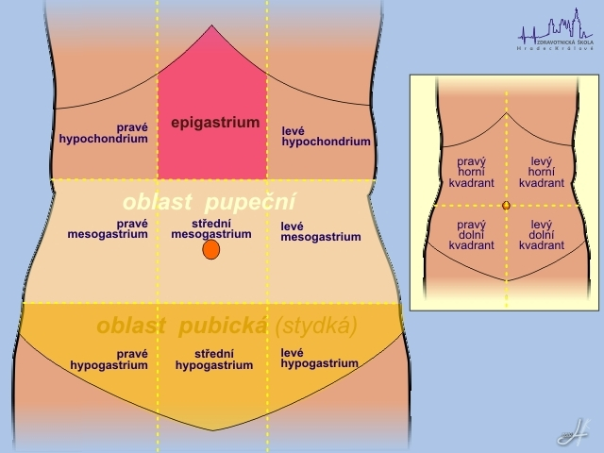

Slide 12
Klinické gynekologické vyšetření

Slide 13
Co vše zahrnuje?
Zevní vyšetření genitálu – pohledem
Vnitřní vyšetření genitálu – v zrcadlech
Palpační vyšetření vaginální
UZ vyšetření
Rektální vyšetření – v indikovaných případech

Slide 14
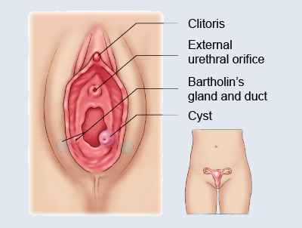
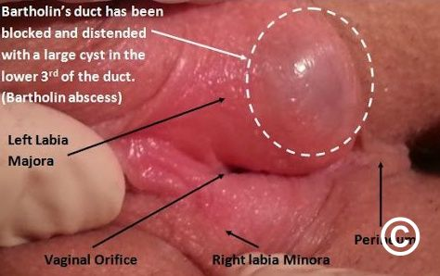
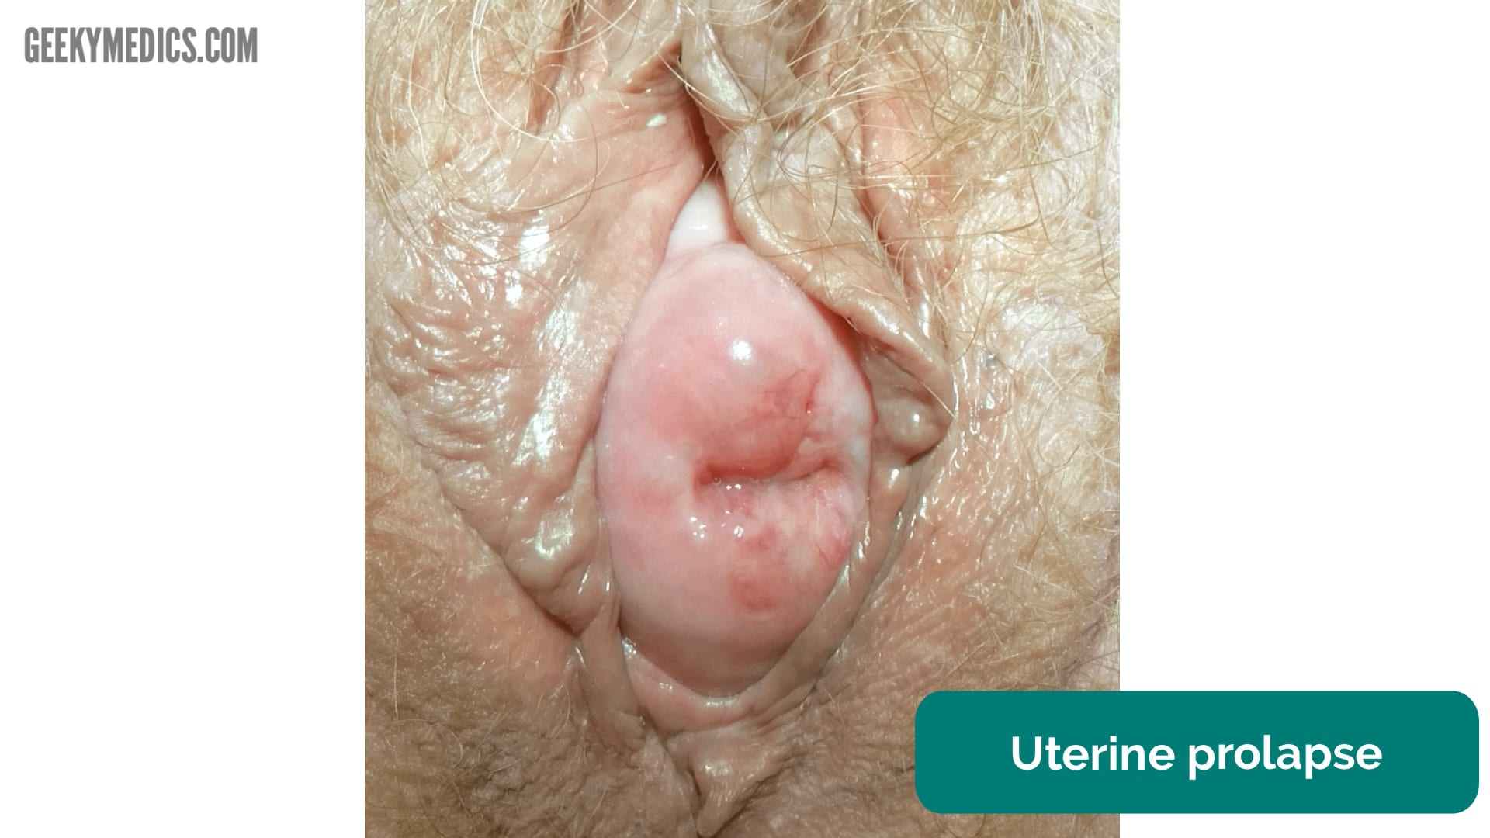
Zevní vyšetření pohledem

Slide 15
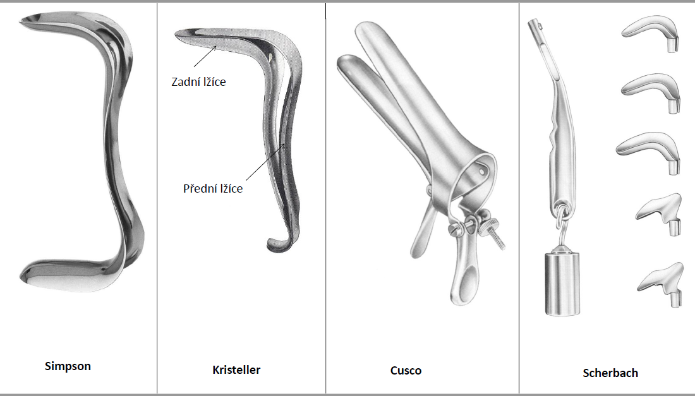
Vnitřní vyšetření v zrcadlech
Převzato z prezentace od MUDr. Vošty

Slide 16
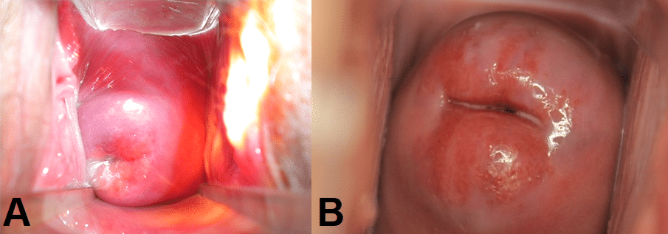

Slide 17
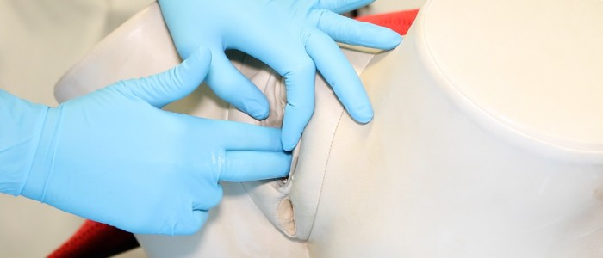
Palpační vyšetření
Popis hrdla – pohyblivost, citlivost na dotek, pohyb, délka, prostupnost zevní brankou, poševní klenby

Slide 18
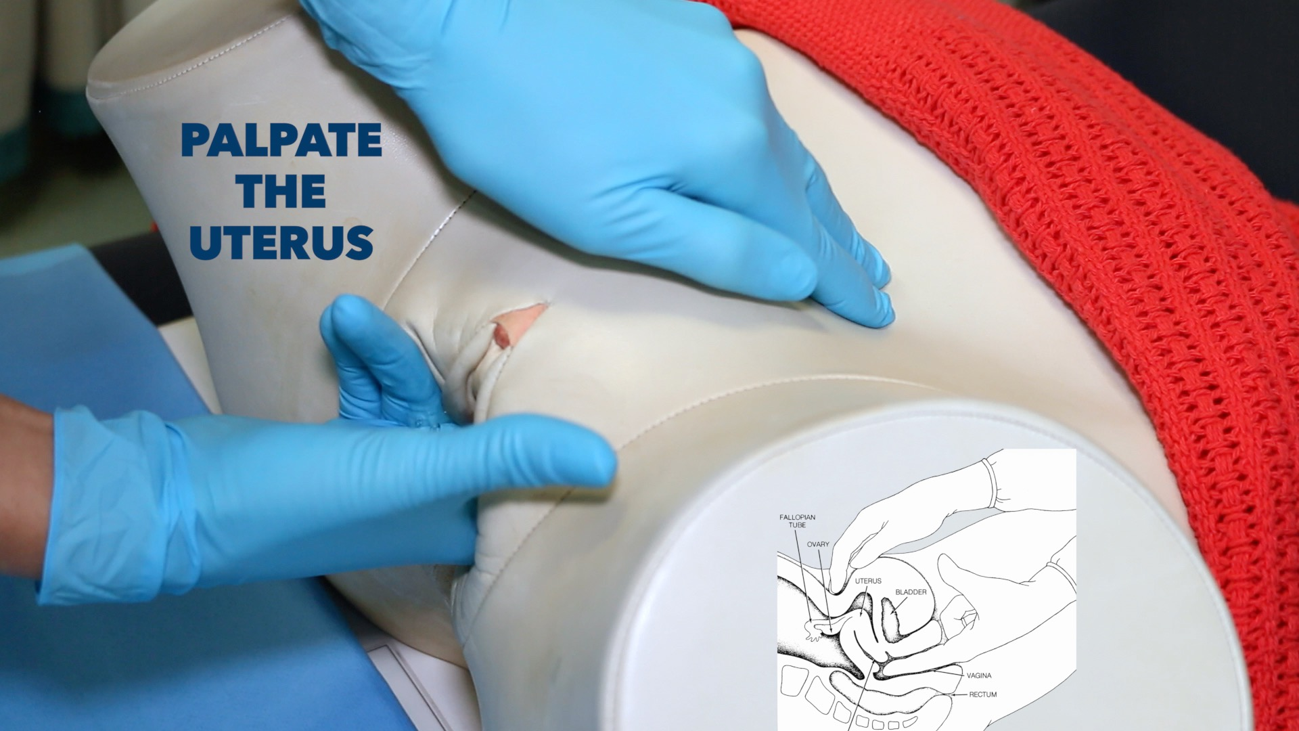
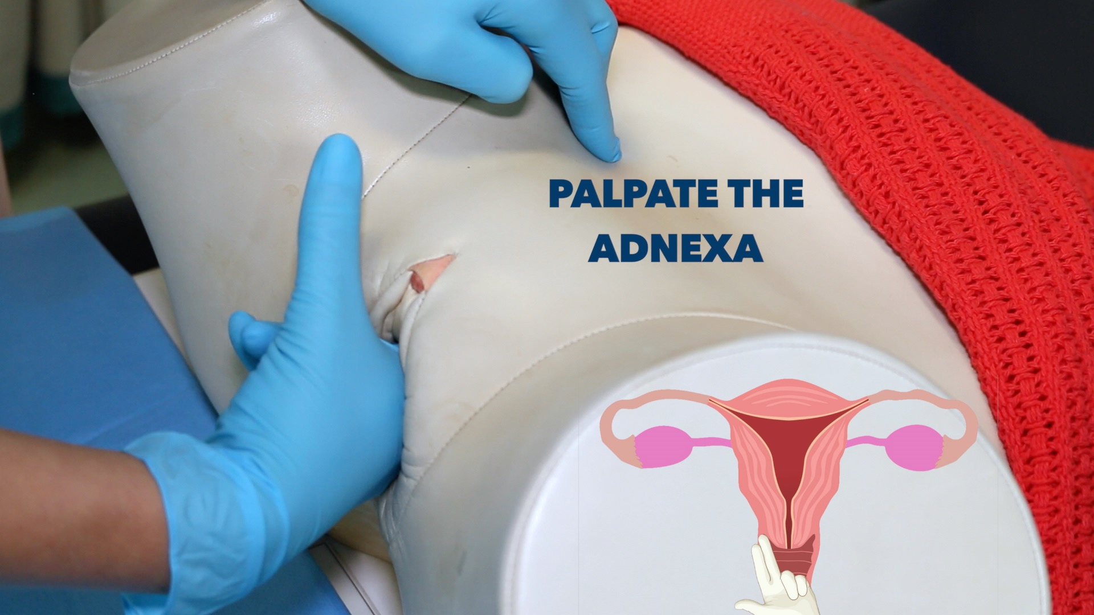
Palpační vyšetření
Bimanuální palpační vyšetření

Slide 19
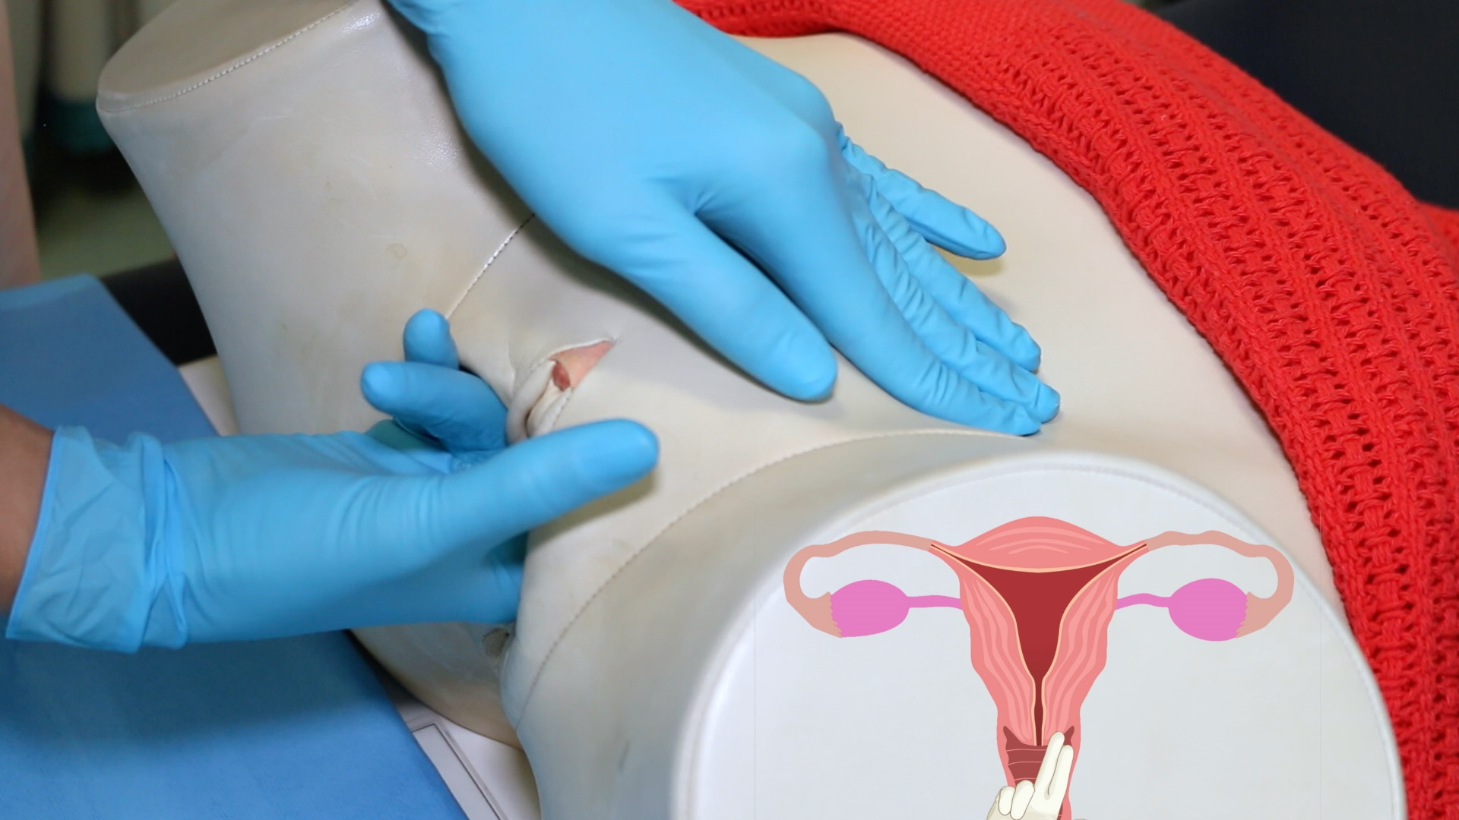
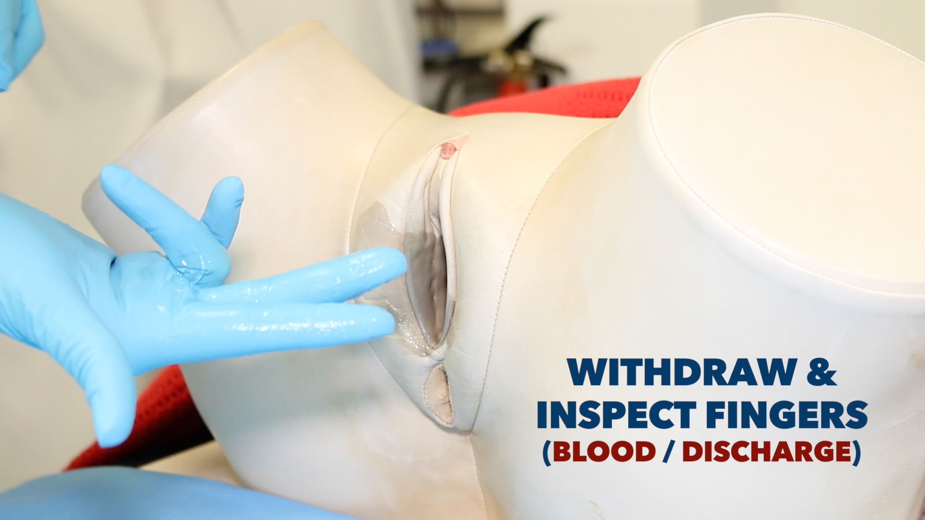

Slide 20
Palpační vyšetření
Per rectum

Slide 21
UZ vyšetření
Transabdominální UZ
Zobrazení struktur nad sponou – těhotenství, tumory
Transvaginální UZ
Transperineální UZ
Urogynekologie
Dětská gynekologie
Porodnictví

Slide 22
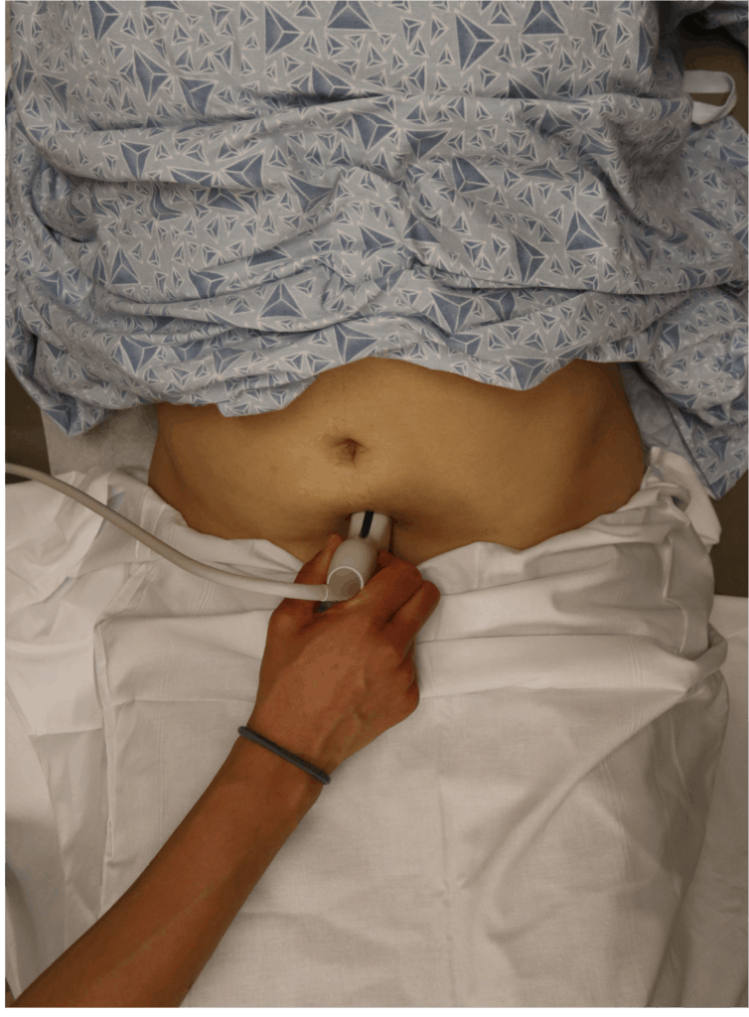
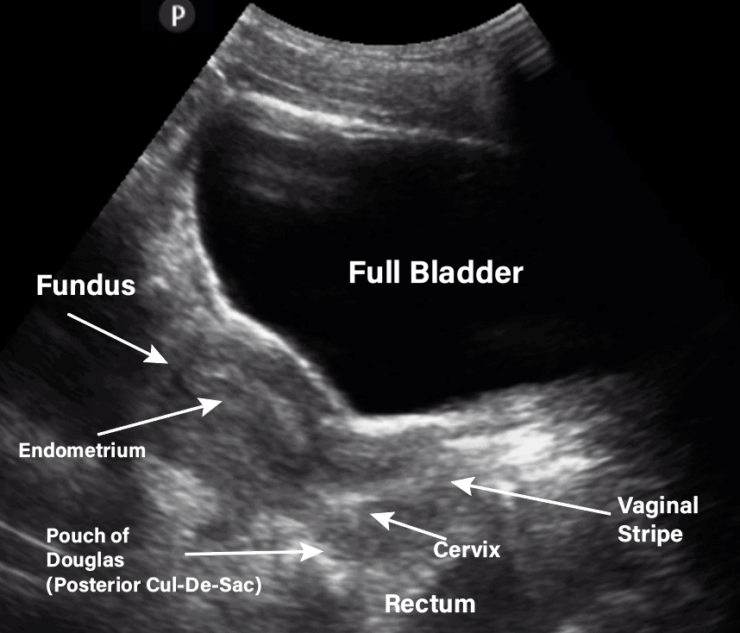
Transabdominální UZ
Zdroj: https://www.pocus101.com/gynecology-pelvic-ultrasound-made-easy-step-by-step-guide/
Sagitální zobrazení – vidíme:
Močový měchýř
Děloha – tělo, fundus, tvar endometria, cervix
Pochvu
Douglasův prostor
Rektum

Slide 23
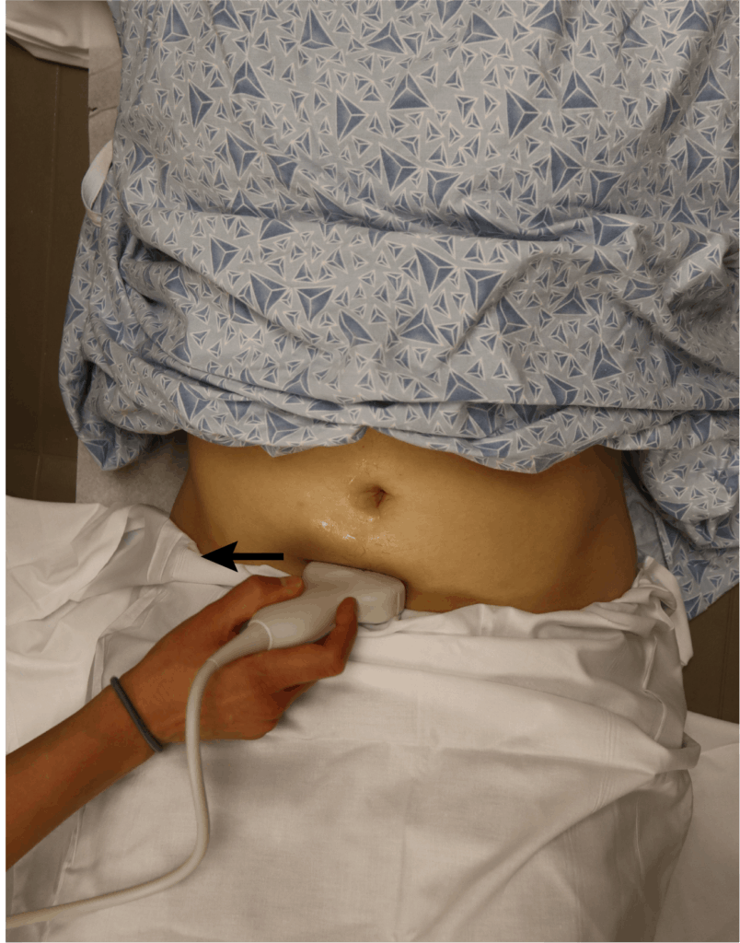
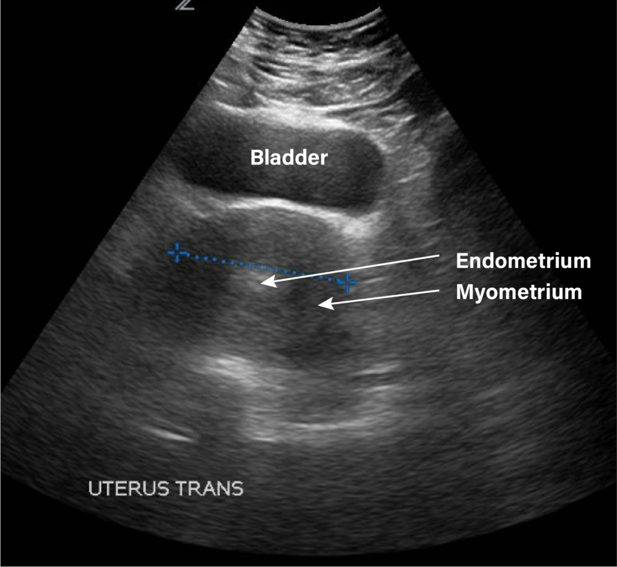
Transabdominální UZ
Transversální zobrazení
Zdroj: https://www.pocus101.com/gynecology-pelvic-ultrasound-made-easy-step-by-step-guide/

Slide 24
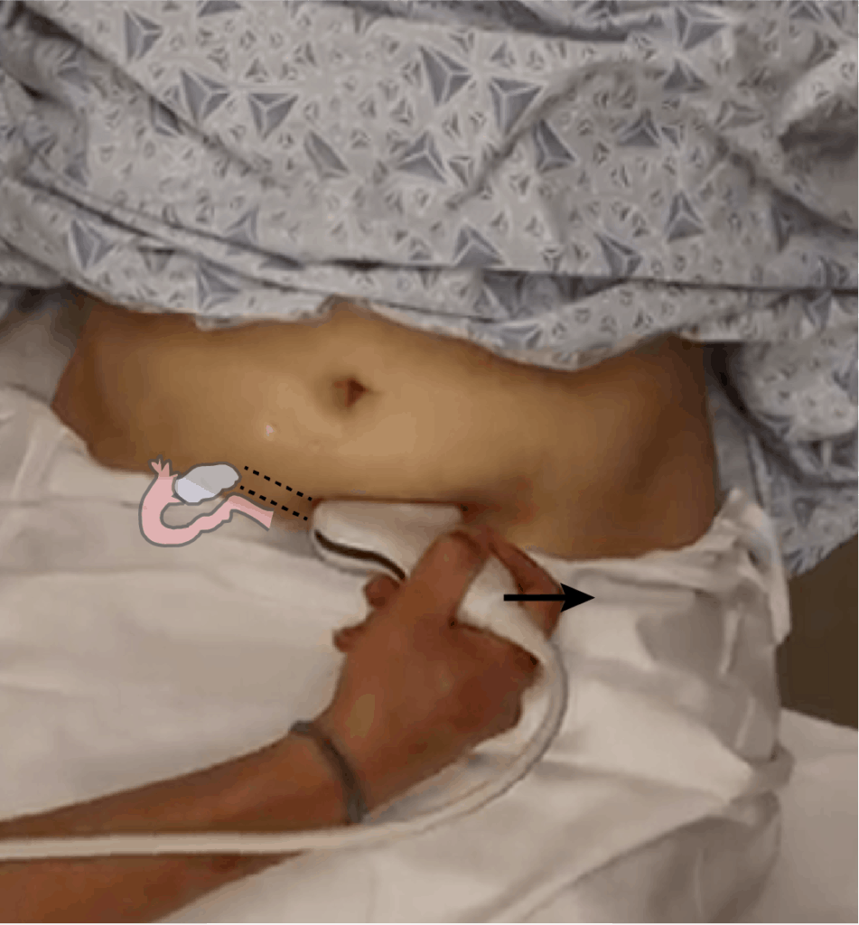
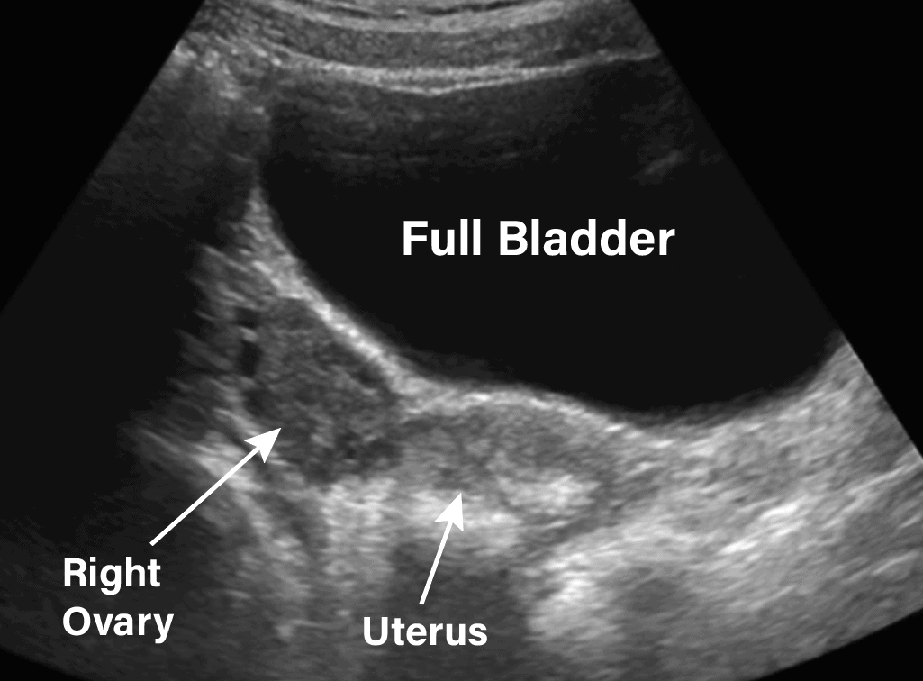
Transabdominální UZ
Zobrazení ovárií

Slide 25
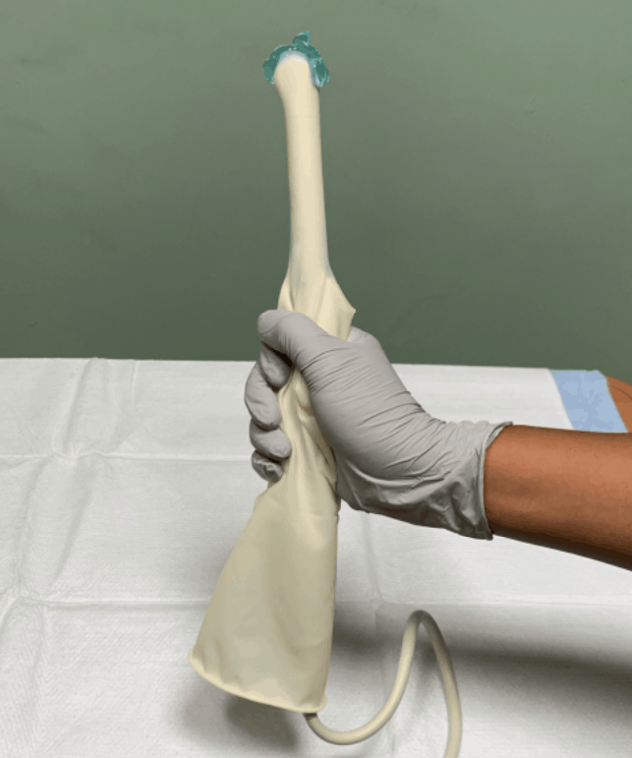
Transvaginální UZ
Všechny obrázky převzaté z webové stránky: https://www.pocus101.com/gynecology-pelvic-ultrasound-made-easy-step-by-step-guide/

Slide 26
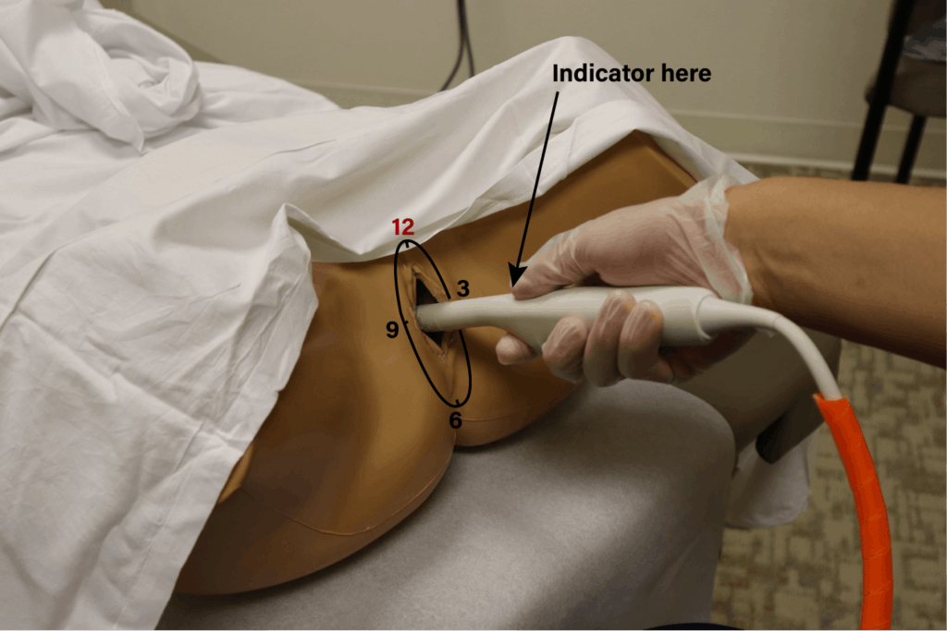
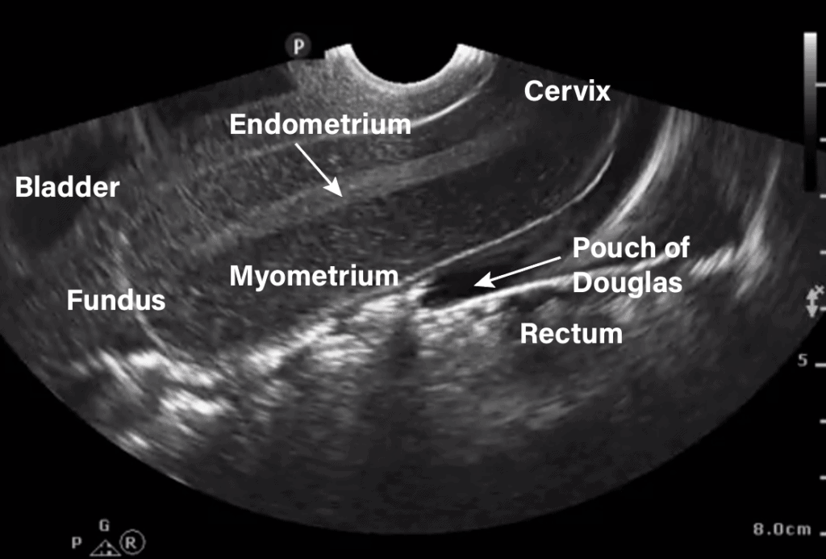
Transvaginální UZ
Sagitální pohled

Slide 27
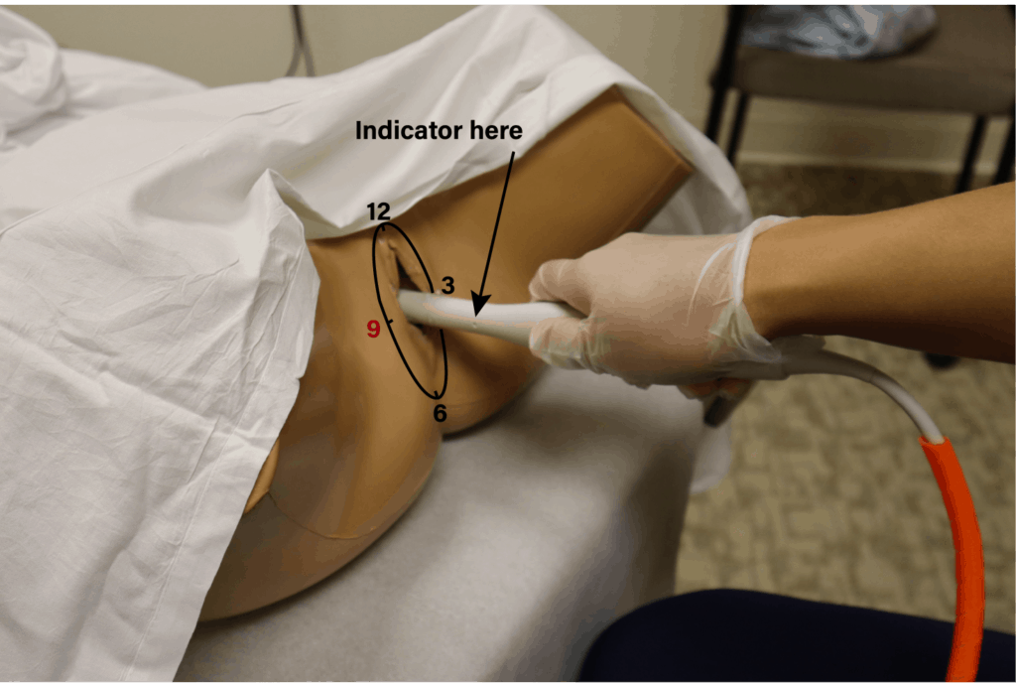
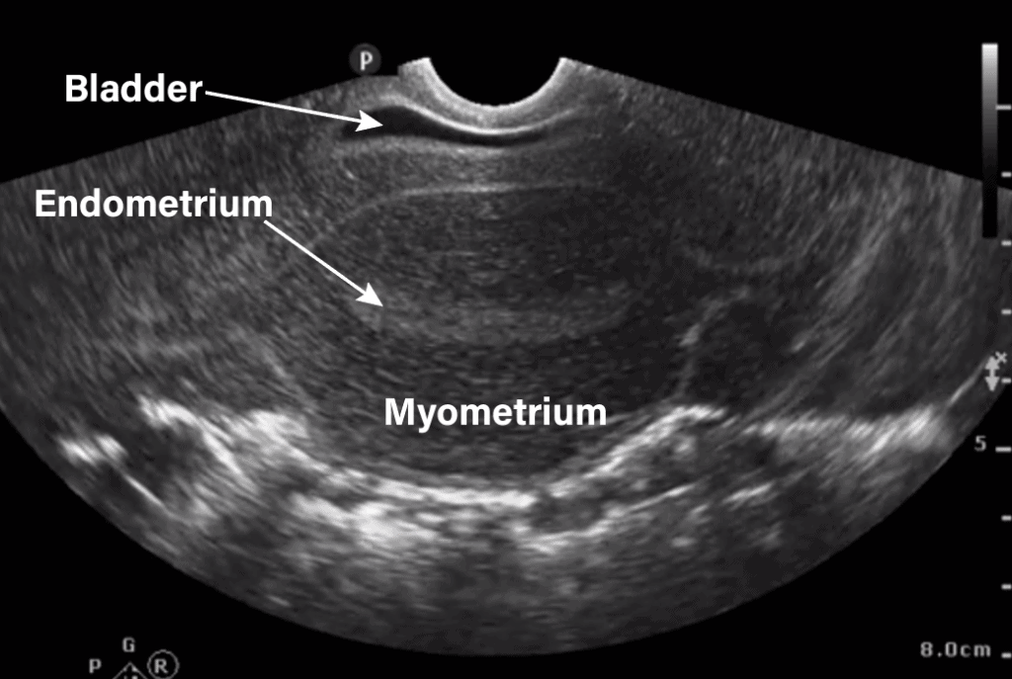
Transvaginální UZ
Transversální pohled

Slide 28
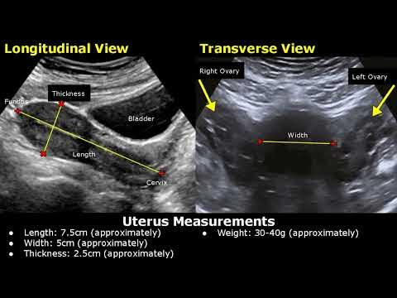
Transvaginální UZ – měření dělohy
Length = sagitální rovina (délka)
Thickness = sagitální rovina, předozadní vzdálenost
Width = transversální rovina, laterolaterální vzdálenost

Slide 29
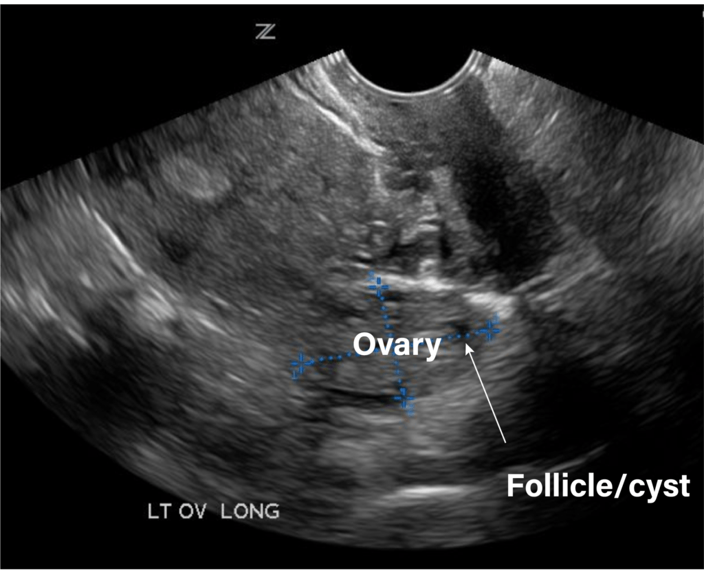
Transvaginální UZ
Zobrazení ovárií

Slide 30
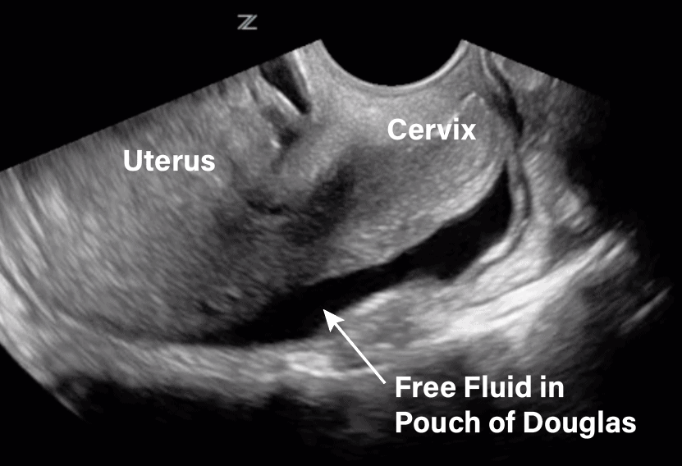
Transvaginální UZ
Volná tekutina v Douglasově prostoru

Slide 31
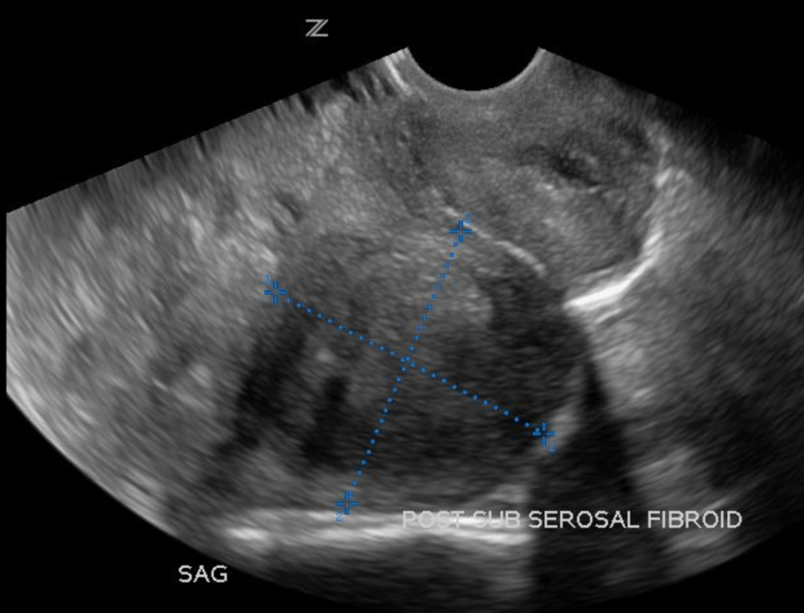
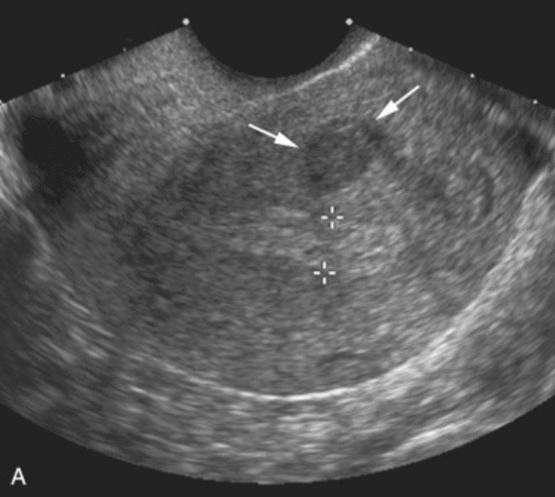
Transvaginální UZ
Myom

Slide 32
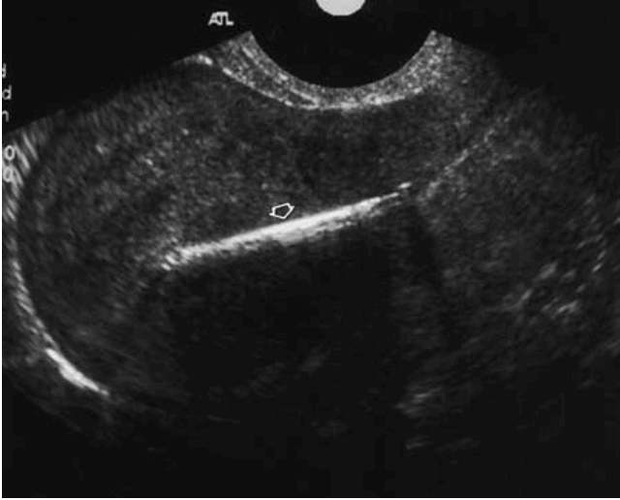
Transvaginální UZ
IUD
Normal IUD Placement; Transvaginal view; Nalaboff et al., 2001.

Slide 33
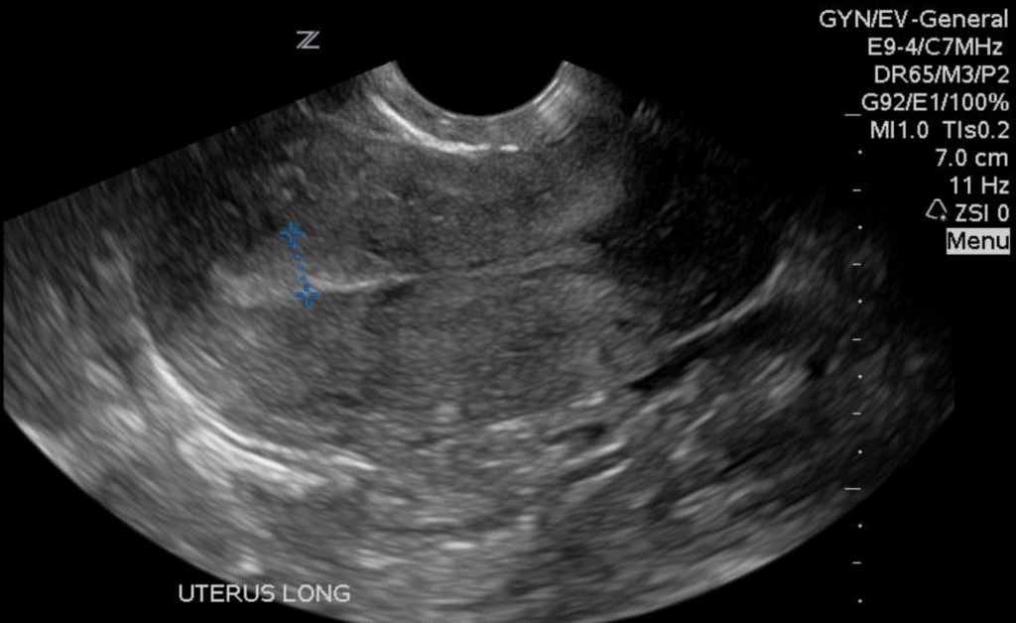
Transvaginální UZ
Endometrium
Obrázek:
Endometrial measurement in patient with endometrial hyperplasia; Sagittal view; POCUS 101 image

Slide 34
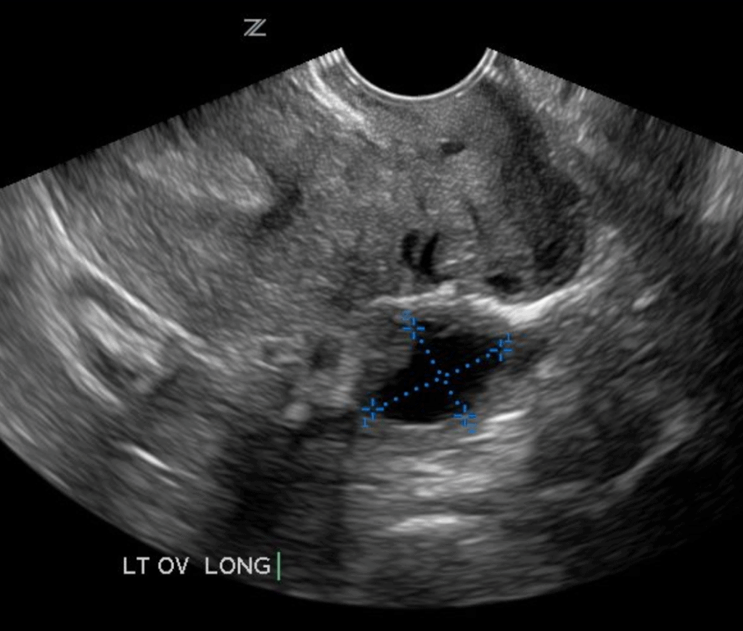
Transvaginální UZ
Ovariální cysta

Slide 35
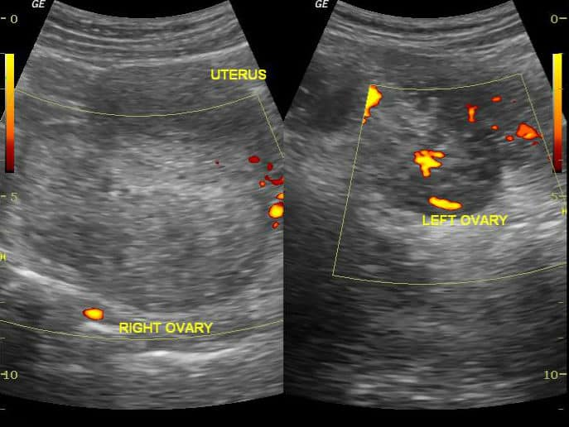
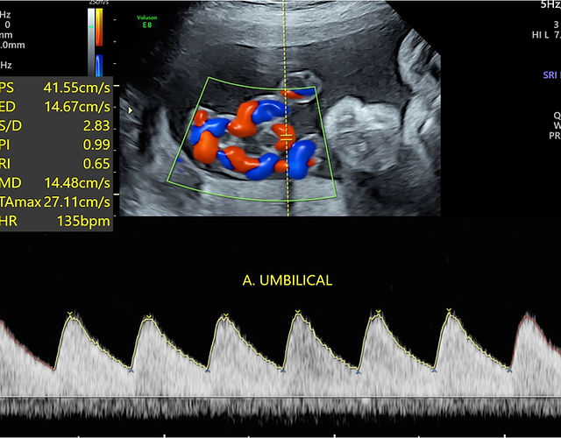
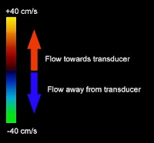
Transvaginální UZ
Torze ovaria
Dopplerovské zobrazení
Right ovarian torsion compared to normal left ovary; (Radiopaedia)

Slide 36
Laboratorní vyšetření

Slide 37
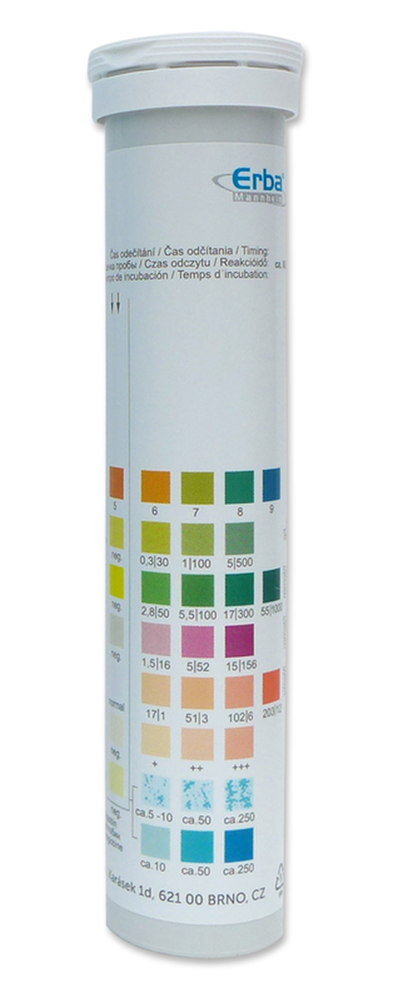
Vyšetření krve
ery, leuko, trombo, Hb, hematokrit, koagulace, mineralogram, glc, protilátky, nádorové markery, hladiny hormonů,…
Vyšetření moči
Orientačně (papírek) – pH, přítomnost krve, glukózy, ketolátek, bílkovin,..
Chemicky + sediment
Kultivace
Moči, z pochvy, z rekta, krev (hemokultura)
Jak načasovat odběr hemokultury a nasazení ATB?

Slide 38
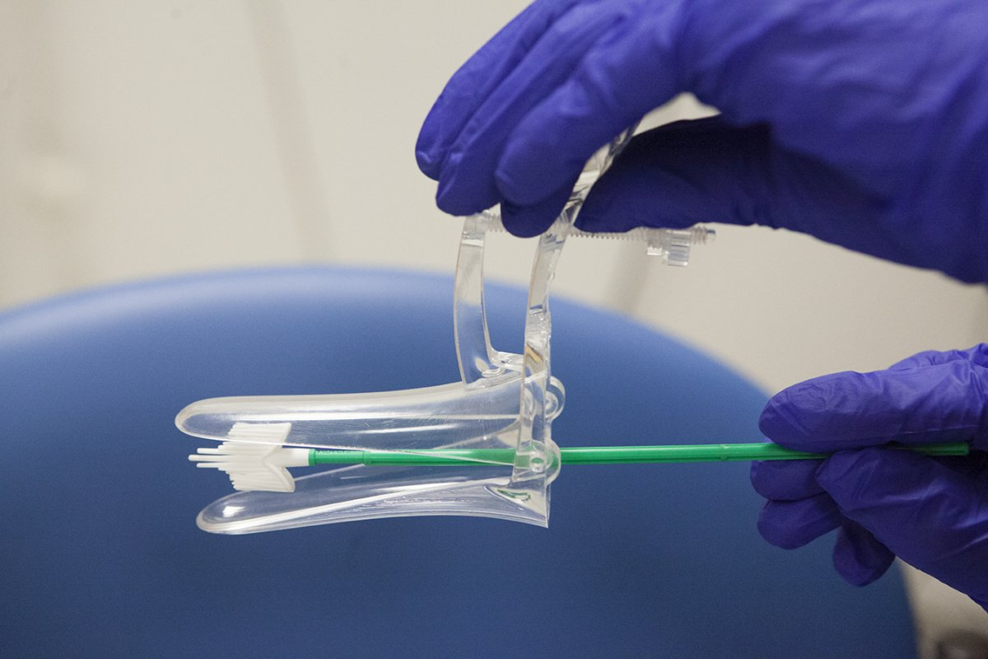
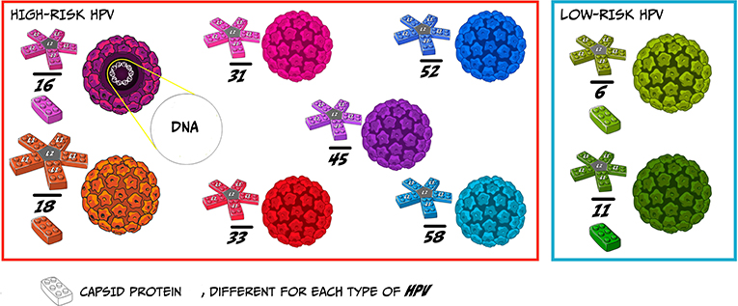
Odběr cytologie a HPV
Cytologie
Odběr v rámci screeningu karcinomu děložního hrdla – od 15 let má každá žena nárok na gynekologickou prohlídku 1x ročně + stěr z děložního čípku
HPV
Od r. 2021 – součást screeningu karcinomu děložního hrdla
Sporný výsledek cytologie
Ve 35. a 45. roce života
Zdroj: https://kids.frontiersin.org/articles/10.3389/frym.2020.558213

Slide 39
Přístrojové vyšetření

Slide 40
UZ
Viz dříve

Slide 41
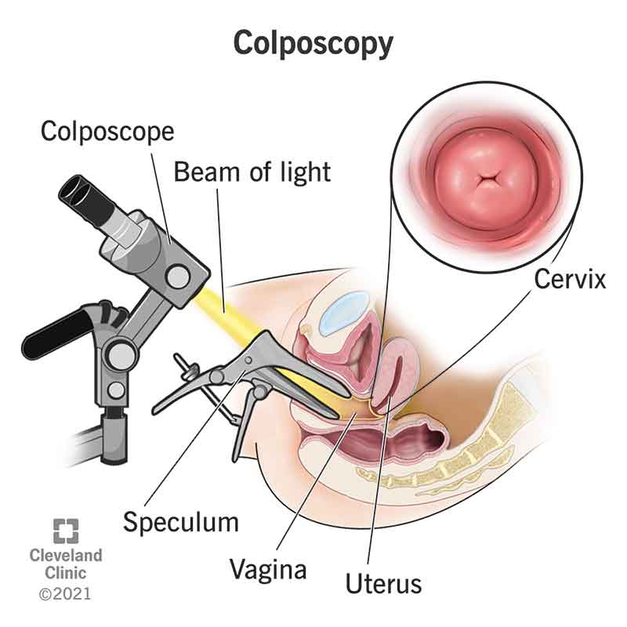
Kolposkopie
Speciální mikroskop
Děložní čípek
Aplikace roztoků
Lepší zobrazení chorobných změn

Slide 42
MRI
Magnetická resonance
https://radiopaedia.org/articles/uterus

Slide 43
CT
Výpočetní tomografie
https://radiopaedia.org/articles/adenomyosis

Slide 44
Děkuji za pozornost.

